Slide 1
Oceane 3D: Biologie marină
Emanuele Micheli – Davide Canepa, Scuola di Robotica
2017-1-DE03-KA201-035615

Slide 2
Cuprins
Metodele Kamishibai
Thingiverse și librăria 3dOcean
Automata din 3docean
Metodologie Storyboard
Crearea unui scenariu 2d sau 3d pentru Kamishibai
2017-1-DE03-KA201-035615

Slide 3
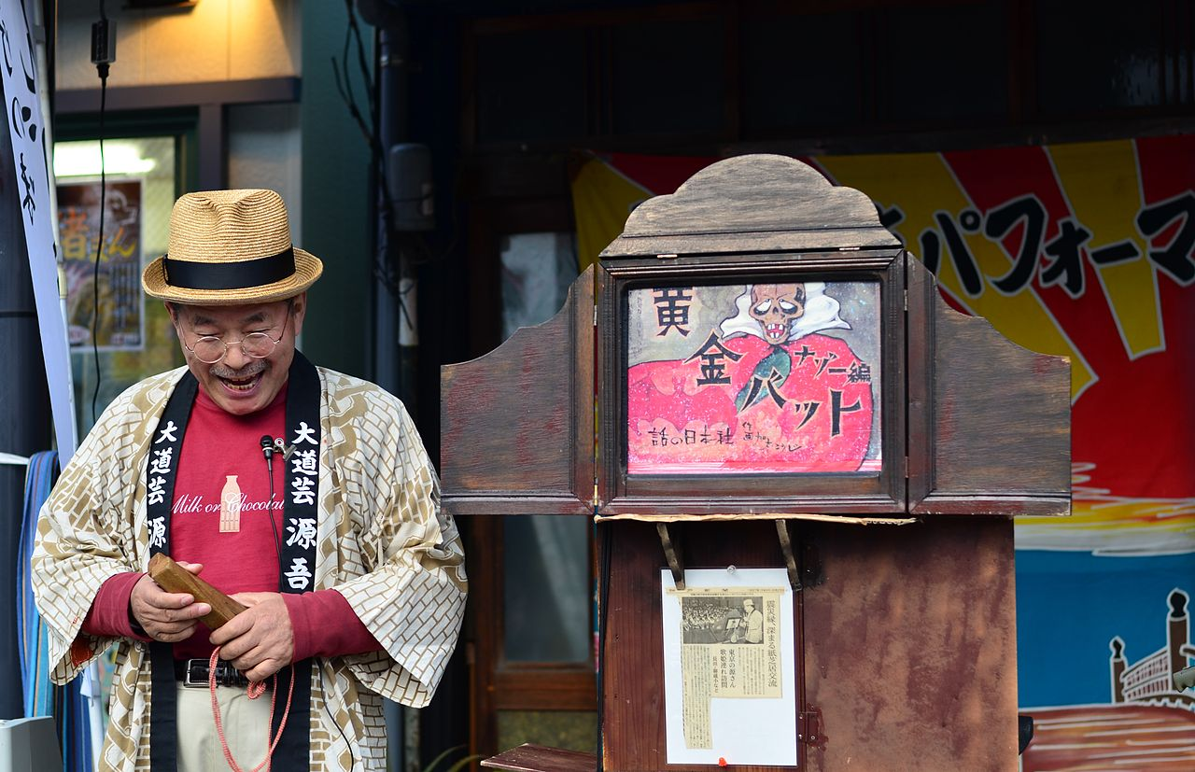
Kamishibai, teatru în Japonia
Folosirea teatrului mic din cultura japoneză
2017-1-DE03-KA201-035615

Slide 4
Ce este Kamishibai?
Inserează filmul de la adresa
https://www.youtube.com/watch?v=pxMfZ5ZasfY&list=PLRkKUlWwpfHD9JUQtfkCMIFm9tZEyDHug
Folosirea Kamishibai este o metodă bună de a introduce ideea de punere în scenă (storyboard, storytelling)!
2017-1-DE03-KA201-035615

Slide 5
Alegeți 3 scenarii (e doar o propunere)
Prezentarea personajelor (eroul și inamicii) și “accidentul”
Cu se rezolvă problema
Final: “au trăit fericiți până la adânci bătrâneți”
2017-1-DE03-KA201-035615

Slide 6
Thingiverse
2017-1-DE03-KA201-035615

Slide 7
Librăria 3d Ocean
https://ilmarein3d.scuoladirobotica.it/it/newsmare3d/1113/Disponibile_adesso_il_kit_didattico_del_Mare_in_3d_.html
2017-1-DE03-KA201-035615

Slide 8
Automaton pentru 3d Ocean
Definiție
Resursă video pentru a înțelege:
https://www.youtube.com/watch?v=g2ryxrz6k1U
Automaton (Automata) este o mașină, ce poate fi folosită pentru a-i învăța pe elevi despre mașini simple.
2017-1-DE03-KA201-035615

Slide 9
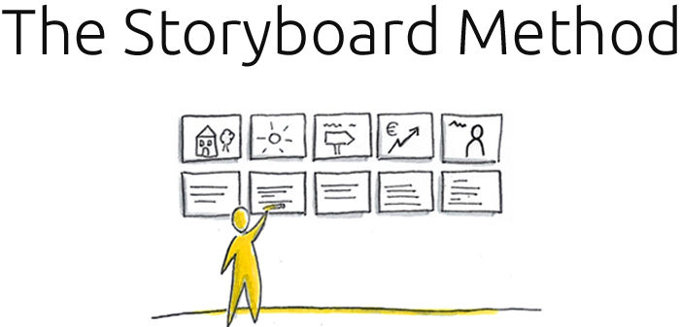
Storyboard(scenariu)
Folosirea metodei storyboard la școală e utilă pentru a învăța:
Cum să spui o poveste
Cu să te concentrezi pe intrigă
Importanța scenariului și personajelor
Comunicarea
Desenul
2017-1-DE03-KA201-035615

Slide 10
Creează o poveste 2D
2017-1-DE03-KA201-035615

Slide 11
Creează o poveste 3D
2017-1-DE03-KA201-035615

